Slide 1
士師記 17：1-13
誰掌是非？

Slide 2
為什麼？
那時以色列中沒有王，各人任意而行。(17:6, 21:25)
11 以色列人行耶和華眼中看為惡的事，去事奉諸巴力，12 離棄了領他們出埃及地的耶和華－他們列祖的上帝，去叩拜別神，就是四圍列國的神，惹耶和華發怒；（士2：11-12）
5 百姓的眾首領，以色列的各支派，一同聚會的時候，耶和華*在耶書崙中為王。（申33：5）
7 耶和華對撒母耳說：「百姓向你說的一切話，你只管依從；因為他們不是厭棄你，乃是厭棄我，不要我作他們的王。（撒上8：7）
缺乏教導、傳承
8 耶和華的僕人、嫩的兒子約書亞，正一百一十歲就死了。9 以色列人將他葬在他地業的境內，就是在以法蓮山地的亭拿•希烈，在迦實山的北邊。10 那世代的人也都歸了自己的列祖。後來有別的世代興起，不知道耶和華，也不知道耶和華為以色列人所行的事。（士2：8-10）
領導失效，上行下效
19 及至士師死後，他們就轉去行惡，比他們列祖更甚，去事奉叩拜別神，總不斷絕頑梗的惡行。（士2：19）
27 基甸以此製造了一個以弗得，設立在本城俄弗拉。後來以色列人拜那以弗得行了邪淫；這就作了基甸和他全家的網羅。（士8：27）

Slide 3
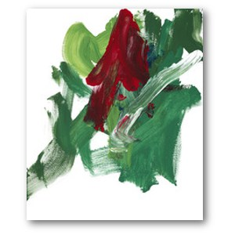
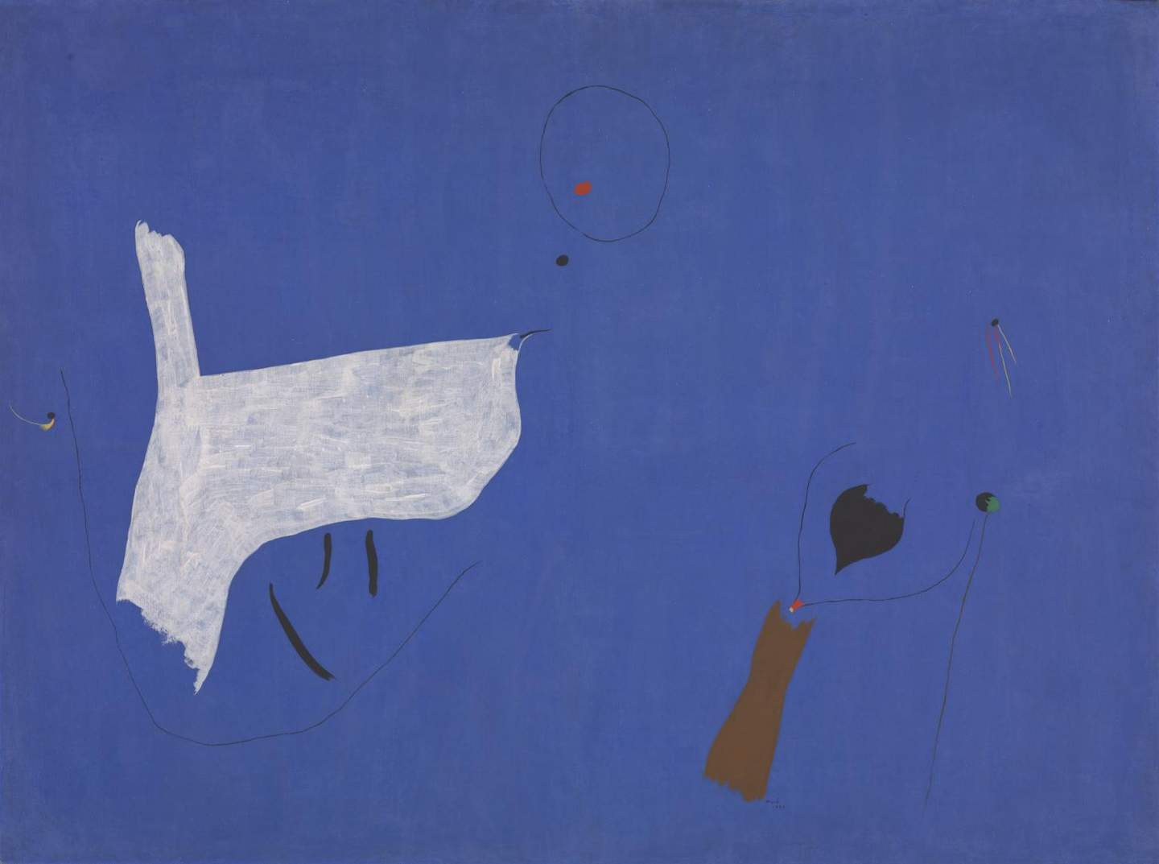
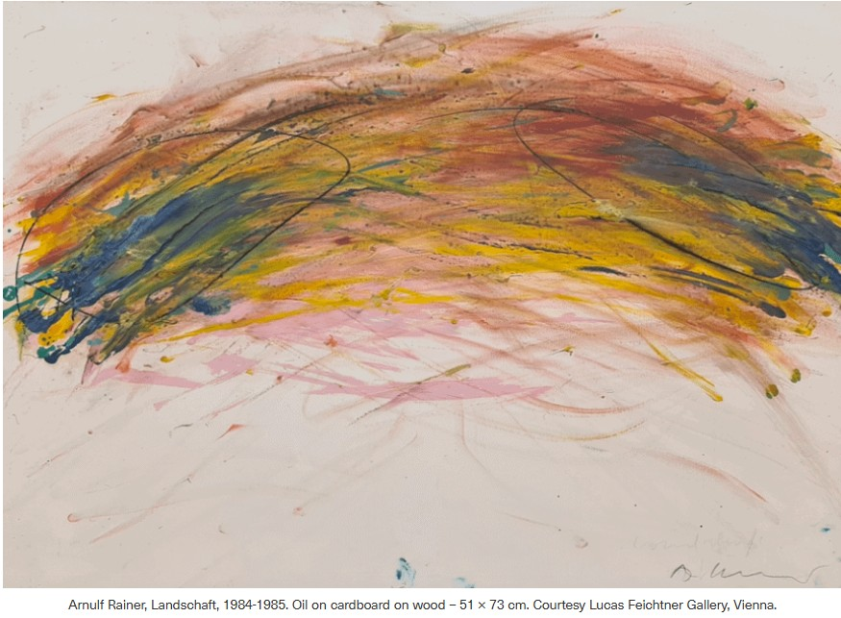
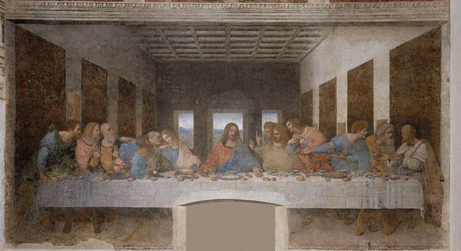
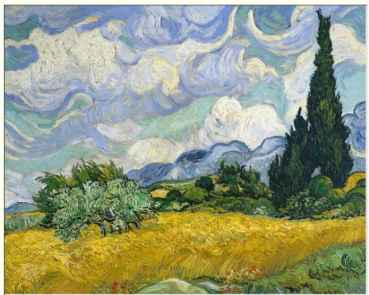
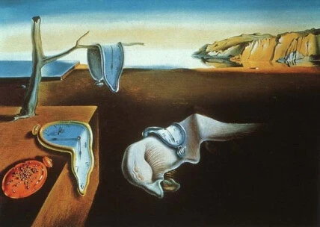
後現代主義（Postmodernism）

Slide 4
這世代，誰掌是非？
呼求（上面的事）
9 以色列人呼求耶和華的時候，耶和華就為他們興起一位拯救者救他們，就是迦勒兄弟基納斯的兒子俄陀聶。10 耶和華的靈降在他身上，他就作了以色列的士師，出去爭戰。耶和華將美索不達米亞王古珊•利薩田交在他手中，他便勝了古珊•利薩田。11 於是國中太平四十年。基納斯的兒子俄陀聶死了。（士3：9-11）
抓緊真理
唯獨聖經
講『是』講『非』
教與導
4 「以色列啊，你要聽！耶和華－我們上帝是獨一的主。5 你要盡心、盡性、盡力愛耶和華－你的上帝。6 我今日所吩咐你的話都要記在心上，7 也要殷勤教訓你的兒女。無論你坐在家裏，行在路上，躺下，起來，都要談論。8 也要繫在手上為記號，戴在額上為經文；9 又要寫在你房屋的門框上，並你的城門上。」（申6:4-9）
1 耶和華留下這幾族，為要試驗那不曾知道與迦南爭戰之事的以色列人，2 好叫以色列的後代又知道又學習未曾曉得的戰事。（士3：1-2）

